Slide 1
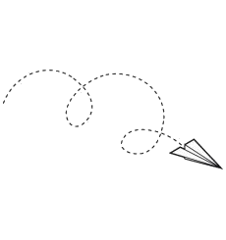
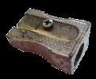
Projet d’école
Axes du projet 2021-2024
1.Le langage et les mathématiques au service de la maîtrise des fondamentaux.
2.Dynamiser les liaisons inter-cycles visant à personnaliser le parcours scolaire des élèves.
3.Accroître l’attractivité des écoles du RPI.
Fiches actions:
Projet commun tous cycles
Défi inter-classe: la littérature autour du projet commun tous cycles
Liaison inter-cycle cycle 3
Liaison GS-CP cycle1-2
L’anglais langue vivante cycle 3
École et cinéma cycle 2
Outils communs tous cycles
Centenaire de la guerre cycle 3
De l’enfant à l’élève tous cycles
Livret d’accueil cycle 1
Conseil d’élèves cycle 2-3
Ecole ouverte cycle 1
Scolarisation des moins de 3 ans cycle 1

